Slide 1

数理统计分析 —R语言大数据分析入门
成都信息工程大学
人工智能学院（区块链产业学院）
高路路

Slide 2
目录
9.1 统计模拟实验
9.2 R语言中数据库的使用

Slide 3
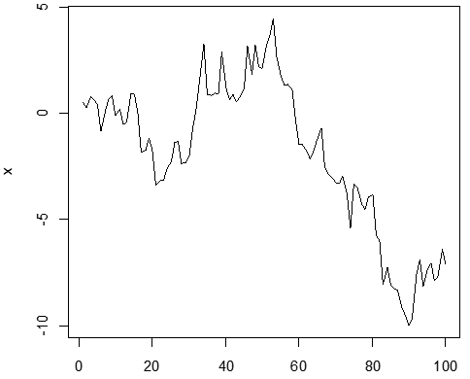
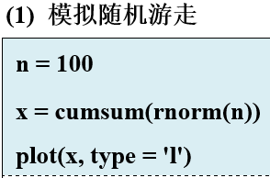
9.1 统计模拟实验 9.1.1 随机模拟方法简介
一、随机模拟 cumsum( )

Slide 4
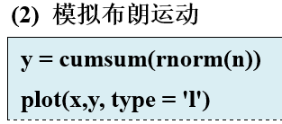
9.1 统计模拟实验 9.1.1 随机模拟方法简介
一、随机模拟 cumsum( )

Slide 5
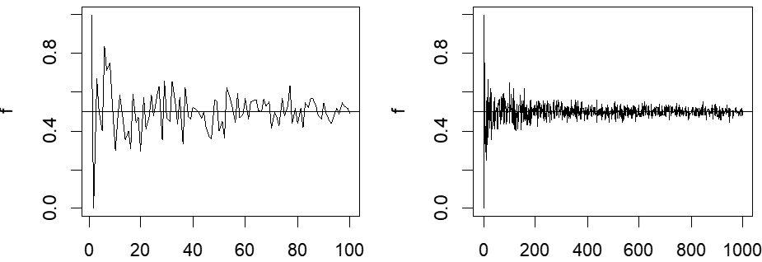
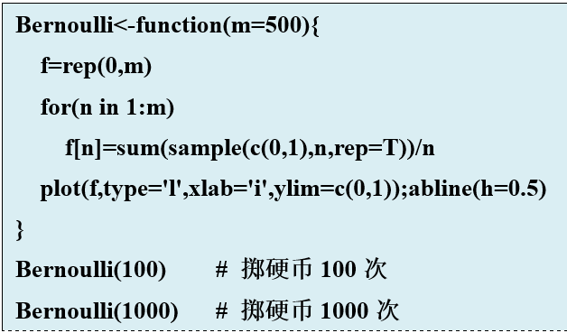
9.1 统计模拟实验 9.1.1 随机模拟方法简介
二、模拟大数定律 Bernoulli( )

Slide 6
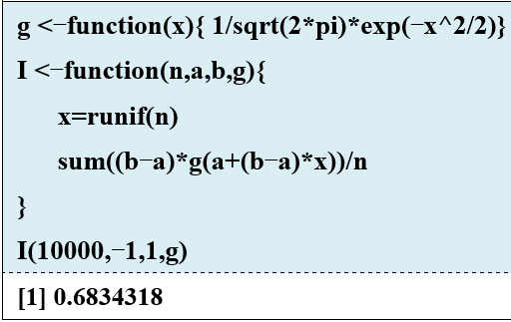
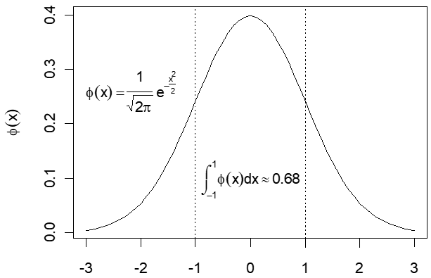
9.1 统计模拟实验 9.1.1 随机模拟方法简介
三、利用模拟方法求积分

Slide 7
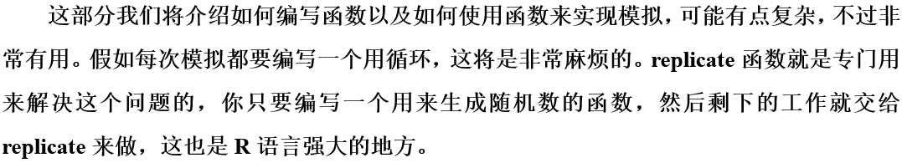
9.1 统计模拟实验 9.1.2 模拟函数的建立方法
一、R的重复函数 replicate( )

Slide 8
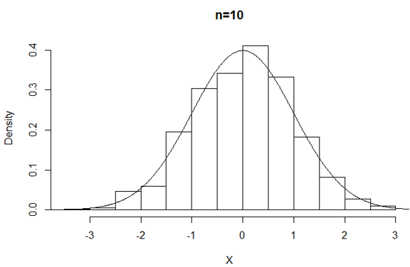
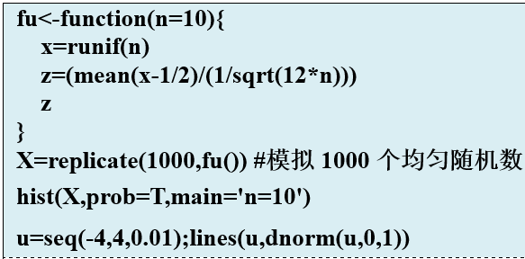
9.1 统计模拟实验 9.1.2 模拟函数的建立方法
二、模拟函数应用

Slide 9
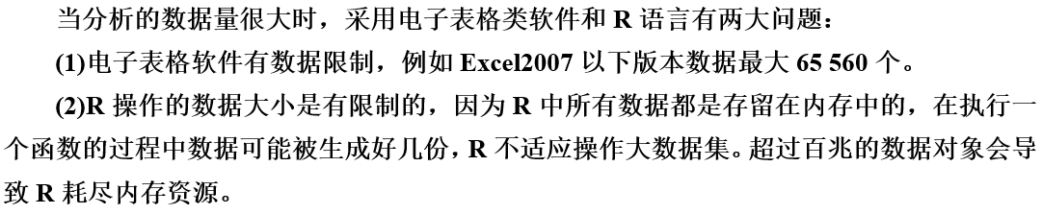
9.2 R语言中数据库的使用 9.2.1 为何要使用数据库

Slide 10
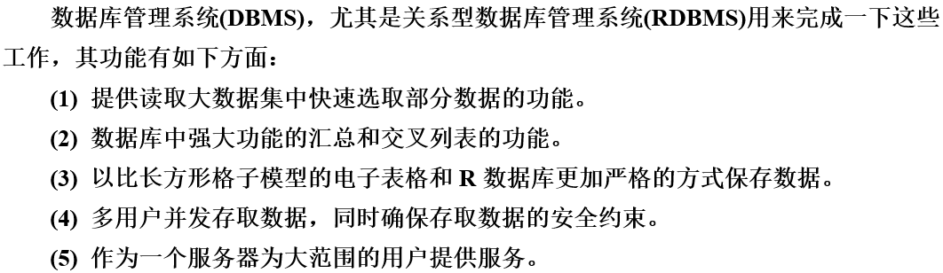
9.2 R语言中数据库的使用 9.2.2 关系型数据库简介

Slide 11
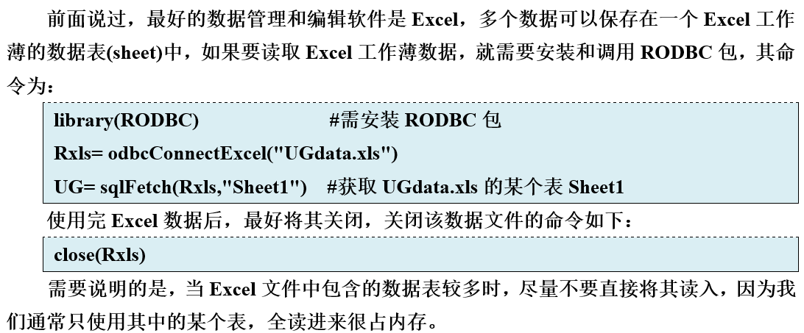
9.2 R语言中数据库的使用 9.2.3 R语言数据库包
一、从 Excel 中读取数据odbcConnectExcel( )

Slide 12
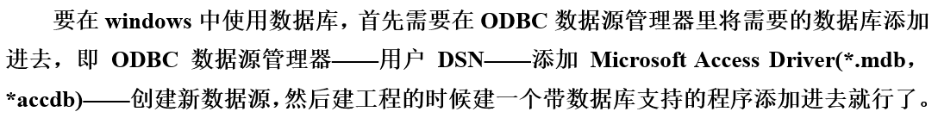
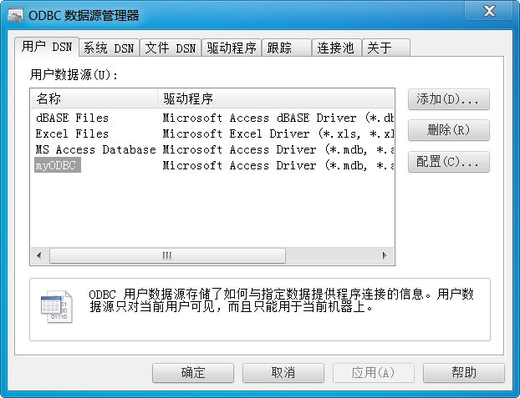
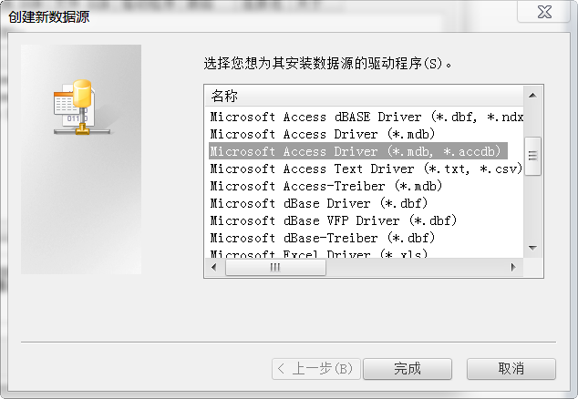
9.2 R语言中数据库的使用 9.2.3 R语言数据库包
二、从数据库中读取数据 odbcConnect( )

Slide 13
小结
9.1 统计模拟实验
随机模拟方法cumsum()，Bernoulli()
利用模拟方法求积分
模拟函数的建立replicate()
9.2 R语言中数据库的使用
为什么要用数据库，关系数据库，R语言数据库包odbcConnectExcel()，odbcConnect()

Slide 14





Thank You

